Slide 1

Infermiere gestore : identità professionale e ruolo organizzativo
Bruno Cavaliere

Slide 2


CHI SIAMO
(IDENTITA’)
COSA CONTA PER NOI
(OUTCOME )
Contano di più le nostre paure i nostri preconcetti o la sostanza delle nostre attività

Slide 3

Professioni Sanitarie
Negli ultimi vent’anni è cambiato radicalmente il percorso formativo i campi d’applicazione del proprio agire e l’integrazione con le altre professioni
Sono cambiate le
«regole del gioco»

Slide 4
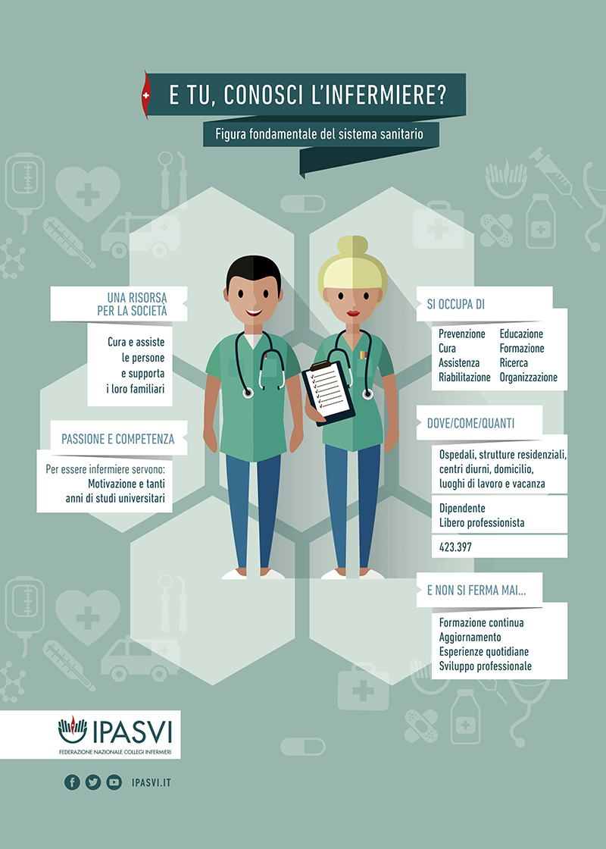

Slide 5

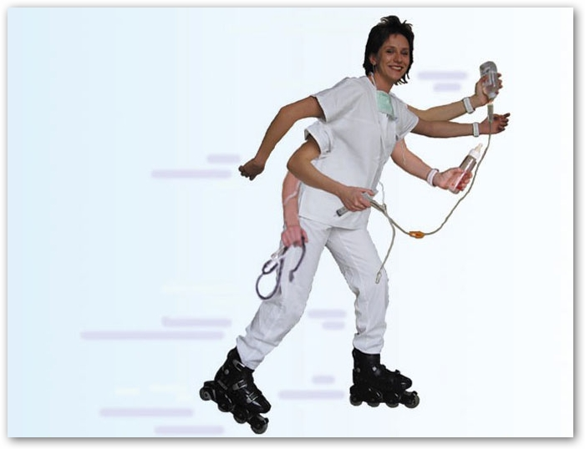
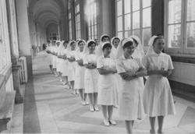

Epoca «mansonariale»
Prevalentemente esecutiva

Slide 6




Formazione universitaria
Ricerca ed Innovazione

Slide 7

Infungibilità dell’Infermieristica nelle cure
Concetto di
Competenze Infermieristiche
I tre elementi base che costituiscono la competenza sono: le conoscenze · le esperienze finalizzate · le capacità in un dinamico interagire con la motivazione e il contesto.

Slide 8

Infungibilità demansionamento

Slide 9


Attenzione alle competenze intesa come «outcome» - ESITI
Utilità sociale visibile
RISULTATI= AUTONOMIE

Slide 10
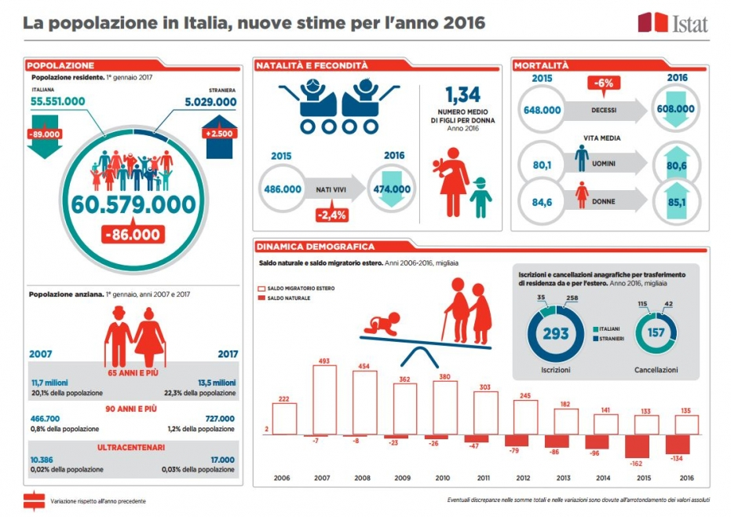
NUOVA EPIDEMIOLOGIA DEI PROSSIMI ANNI
In Italia un adulto su tre soffre di almeno due malattie croniche e nella popolazione anziana i pazienti con multipatologie diventano 2 su 3 e sopra i 65 anni il 10% della popolazione ha almeno tre malattie croniche.
A livello mondiale i costi per la cura di questi malati assorbono circa il 70-80% delle risorse sanitarie, numeri che, in conseguenza del miglioramento delle cure e dell'aumento dell'aspettativa di vita, aumenteranno ma che pongono al “sistema salute” molteplici sfide.
Il profilo del nuovo malato complesso quindi è quello di un individuo sopra i 65 anni, che assume contemporaneamente più di cinque farmaci, afflitto da disabilità, ma con un’aspettativa media di vita più lunga che in passato.
In questo senso la prima figura a entrare in gioco,ma con un nuovo modo di giocare,
è l’infermiere.

Slide 11


l’identità è SOSTANZA e non forma
E’ sulle differenze che si costruiscono le identità

Slide 12

Joint Commission International (JCI)
Nel 2010 la Joint Commission International (JCI) ha classificato tre misure di esito all’interno degli standard previsti per gli ospedali le nursing sensitive care measure (NSC); per ciascuna sono forniti: la definizione, il razionale, le misure di esito correlate, i contesti sanitari di riferimento, il numeratore e il denominatore per la loro misurazione e i criteri di inclusione ed esclusione.
Gli indicatori misurabili sono: la prevalenza di lesioni da pressione, le cadute e le cadute con lesioni.
Gli indicatori sono descritti in modo dettagliato con un’ampia bibliografia. Nel documento sono anche fornite indicazioni metodologiche generali per la conduzione di un progetto di ricerca per la rilevazione e l’analisi degli esiti nelle strutture ospedaliere per acuti (JCI, 2010).

Slide 13
Collaborative Alliance for Nursing Outcomes (Cal NOC)
Association of California Nurse Leaders, nel 1996 nasce il Collaborative Alliance for Nursing Outcomes (Cal NOC).
Attualmente questa banca dati viene alimentata da circa 175 ospedali su base volontaria dove vengono utilizzati 12 indicatori.
Anche questa banca dati permette agli ospedali partecipanti di confrontarsi con altri ospedali di simili dimensioni, ottenere informazioni dettagliate specifiche per ciascuna delle proprie unità e ricevere rapporti che confrontano ospedali all’interno dello stesso sistema (Doran Diane M., 2013).

Slide 14
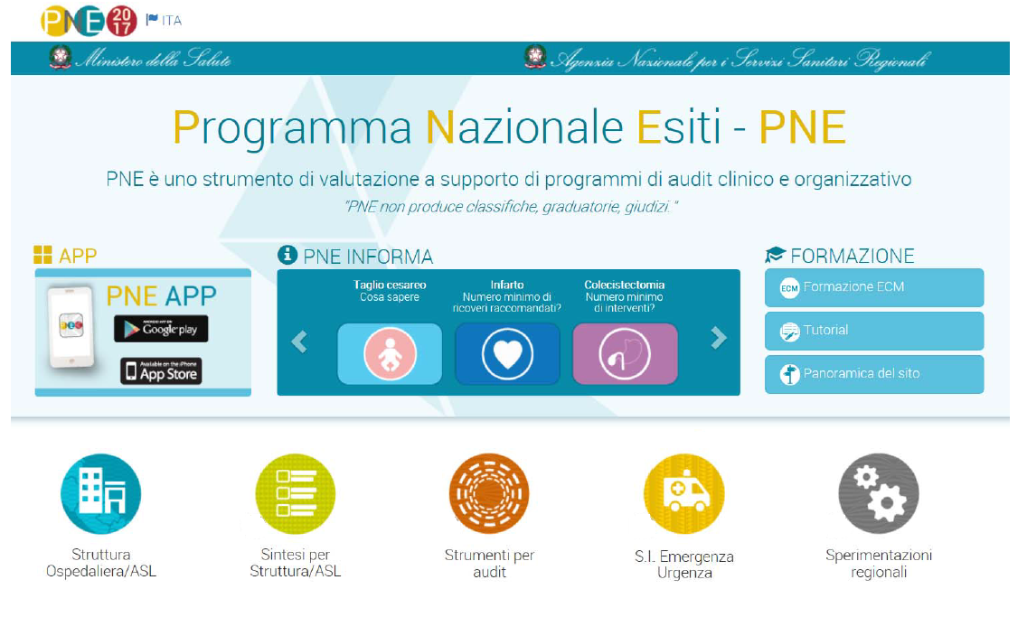


Slide 15

Missed nursing care model b. Kalish
Identificare le attività omesse o ritardate …. CURE MANCATE;
1) deambulazione,
2) mobilizzazione,
3) somministrazione ritardata o tralasciata del pasto;
4) educazione al paziente,
5) pianificazione della dimissione,
6) supporto emotivo,
7) igiene del corpo,
8) elaborazione della documentazione infermieristica
9) sorveglianza.

Slide 16
Missed nursing care model b. Kalish
Identificare IL PERCHE’ LE MOTIVAZIONI …. CURE MANCATE;
1) mancanza di personale
2) impiego ridotto delle risorse
3) mancanza di tempo
4) scarso lavoro di squadra
5) attribuzione inefficace delle attività
6) abitudini e negazione del problema

Slide 17



Ci vuole forte identità per essere «TEAM» nei «processi di cura integrati»
Quanto vale il tassello dell’Infermieristica?

Slide 18
L’Infermieristica competente ed autonoma è in grado di incidere significativamente su
riduzione dei tassi di mortalità; infezioni; ulcere da decubito e cadute.

Slide 19
Ruolo organizzativo
Delle competenze Infermieristiche nella ridefinizione dei modelli organizzativi

Slide 20

Modelli organizzativi devono eesere in grado di governare la «complessità»
«La complessità assistenziale è «capacità di sapere risolvere di sapere decidere»… in un determinato tempo, in un determinato luogo … per quell’ assistito … all’interno di un specifico team …».

Slide 21
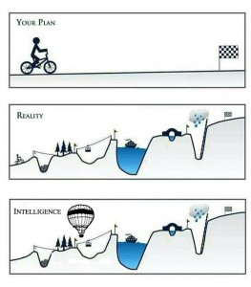
Modelli organizzativi devono essere in grado di favorire lo sviluppo
del «cambiamento»
CAPACITA’ di ANALISI
COMPETENZA
SKILL

Slide 22

Per le giuste decisioni
Abbiamo bisogno
Cultura di VISIONE
… di Visionari
I Visionari
Immagina come vere cose ancora inesistenti e le comunica
…. Riesce a farle vedere agli altri ancor prima di realizzarle

Slide 23
Direzione delle Professioni Sanitarie
Strutture autonome in grado di presidiare i contenuti specifici della professione e in secondo luogo di governare le modalità operative di erogazione dei servizi proprio per la presenza di professionalità motivate ed autonome.

Slide 24
Direzione delle Professioni Sanitarie
Le direzioni devono individuare e monitorare le competenze professionali adeguate al raggiungimento della Mission Aziendale e quindi capaci di incidere con efficacia ed efficienza al raggiungimento degli obiettivi organizzativi stabiliti.
«STAFFING»
Caratteristiche del team di cura
Rapporto numerico infermiere/paziente; ore infermiere /pz; skill mix dell’equipe; intetion to leave; personale di supporto; formazione degli operatori; leadership dei coordinatori; clima organizzativo

Slide 25

ITALIA 557
FRANCIA 1.019
GERMANIA 1.084

Slide 26
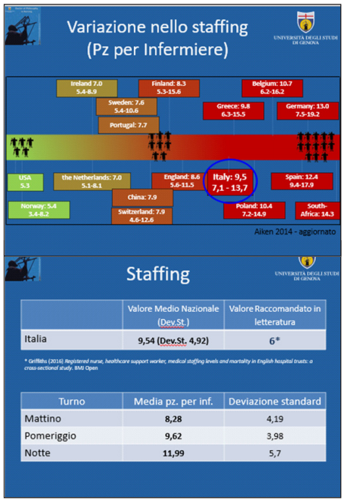

Slide 27
Direzione delle Professioni Sanitarie
Le direzioni devono armonizzare attraverso i processi di coordinamento sull’assistito comportamenti professionali significativamente affermati e in grado di generare «valore aggiunto» ovvero «standard di qualità»
«SETTING ASSISTENZIALI»
Best Practice; Risk Mangement; efficaci ed efficienti

Slide 28
Direzione delle Professioni Sanitarie
Le direzioni devono garantire e premiare lo sviluppo delle competenze che generano valore aggiunto all’organizzazione disegnando ruoli chiari e riconosciuti.
«SVILUPPO DI CARRIERA»
Governance dei talenti e dei visionari

Slide 29
Sviluppo della competenze
Dirigente Infermieristico
di area clinico-assistenziale
(2-5%)
Infermiere Specialista
(12-15%)
Infermiere di Assistenza Generale
(70-78%)
Infermiere Esperto
(8-10%)

Slide 30
  DESCRIZIONE DELLA TIPOLOGIA DI FIGURE SPECIALISTE ED ESPERTE CHE SI INTENDONO PROMUOVERE
SPECIALISTA
ESPERTO
in area chirurgica, medica, emergenza e urgenza, salute mentale e dipendenze, materno- infantile e neonatologica, emato-oncologica; area territoriale ( cronicità, di comunità , oncologica);
in vulnologia, stomatoterapia, posizionamento PICC, dialisi, strumentazione chirurgica, nurse di anestesia, triage, in infezioni ospedaliere; cure palliative ….
COMPETENZE AVANZATE
descrive un livello di pratica piuttosto che un ruolo specifico e comprende sia l’assistenza diretta che la ricerca, la formazione, il Management clinico-assistenziale. Si basa su competenze che tutti gli infermieri acquisiscono dopo aver completato la formazione di secondo livello (laurea magistrale) e riconosce che l’expertise nell’assistenza infermieristica costituisce un continuum.

Slide 31
Direzione delle Professioni Sanitarie
Consentirebbero un migliore sviluppo di strutture a bassa intensità di cura rispondenti maggiormente alla epidemiologia dei prossimi anni attraverso
ospedali di comunità, reparti a gestione infermieristica, percorsi domiciliari di proattività e presa in carico, ambulatori infermieristici.

Slide 32




«SEGNI»

Slide 33



“Occorre che l’infermieristica divenga non solo «segno» come traccia del suo agire ma «simbolo»
come esperienza indelebile per la persona che la incontra”.
VALORE AGGIUNTO PER LE MODERNE ORGANIZZAZIONI SANITARIE

Slide 34

L’Infermiere con forte identità professionale riesce a trasformare il proprio agire in
«esperienze indelebile» per l’assistito
costituita da risultati concreti e comprensibili.
Il «ruolo organizzativo» è l’elemento necessario perché ciò possa avvenire.

